Slide 1
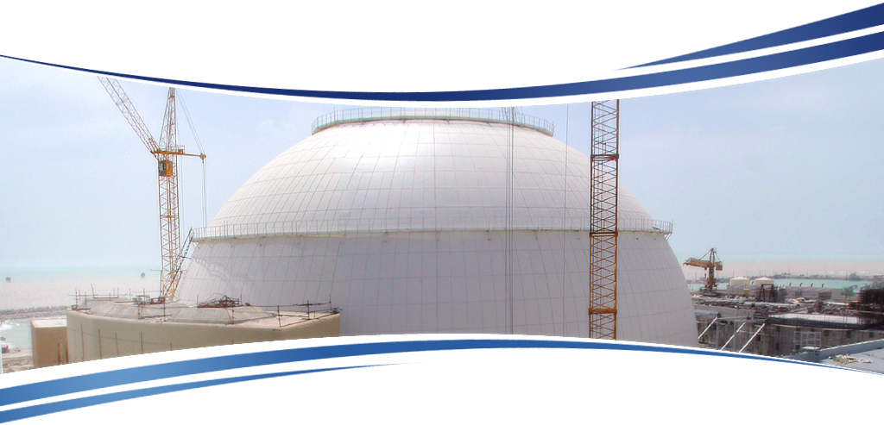
Опыт развития системы оценки квалификаций в атомной отрасли
Е.Б. Весна,
Проректор НИЯУ МИФИ

Slide 2
Отраслевая система оценки квалификаций в сфере атомной энергии
Независимая
оценка
квалификаций
Оценка квалификаций и выдача сертификатов
Отраслевые центры оценки квалификаций (ЦОК)
Образовательные стандарты по ключевым специальностям / направлениям подготовки в интересах ГК «Росатом»
НЯИК
Образовательные
стандарты
Разработка профессиональных стандартов в интересах атомной отрасли
НЯИК
Профессиональные
стандарты
Специфические требования к работникам атомной отрасли:
Наличие знаний о характере и степени влияния трудовой функции на безопасность использования атомной энергии
Применение первичных средств пожаротушения и средств индивидуальной защиты
Действия по разработанным работодателем инструкциям в условиях чрезвычайных ситуаций
Понимание методических основ учёта и контроля ядерных материалов, радиоактивных веществ и отходов
Ответственность за выполнение мероприятий по учёту и контролю ядерных материалов, радиоактивных веществ и отходов
Отраслевая рамка квалификаций
Национальная рамка квалификаций
Основные виды деятельности:
- добыча полезных ископаемых;
- производство ядерного топлива;
- генерация электроэнергии;
- ядерное энергетическое машиностроение;
- ядерный оружейный комплекс;
- заключительная стадия жизненного цикла объектов использования атомной энергии;
- радиационные технологии;
- прикладная и фундаментальная наука в сфере атомной энергии.

Slide 3
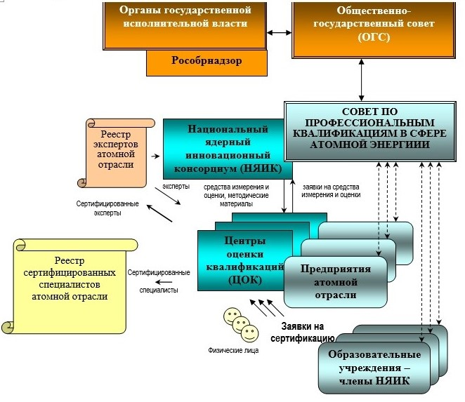
Отраслевая системы оценки квалификаций
в сфере атомной энергии
Совет по профессиональным квалификациям в сфере атомной энергии (СПК АЭ) - создан при Союзе работодателей атомной промышленности, энергетики и науки России
Цель: создание и развитие системы профессиональных квалификаций в атомной отрасли.
Ассоциация организаций, участвующих в реализации ядерных инновационных проектов, «Национальный ядерный инновационный консорциум» (НЯИК)
В состав НЯИК входят:
ведущие научные центры: ФГУП «РФЯЦ ВНИИЭФ», ФГУП «РФЯЦ ВНИИТФ имени академика Е.И. Забабахина»
холдинги: ОАО «Концерн Росэнергоатом», ОАО «ТВЭЛ», ЗАО «Наука и инновации», ОАО «Атомредметзолото», ОАО «Атомэнергомаш», ОАО «Техснабэкспорт»
общественно-профессиональные организации: Ядерное общество России, Союз научных инженерных общественных организаций
образовательные учреждения в составе Ассоциации опорных вузов ГК «Росатом»
Цель: обеспечение связи сферы образования и сферы профессиональной деятельности в интересах ГК «Росатом»
Центры оценки и сертификации квалификаций работников атомной отрасли – независимые организации, созданные в форме автономных некоммерческих организаций
Цель: независимая оценка профессиональных квалификаций работников атомной отрасли.
3
Notes:
3

Slide 4
Рамка квалификаций в Национальной системе квалификаций
Требования работодателей к квалификациям
Национальная рамка квалификаций
Отраслевая рамка квалификаций
Профессионально-общественная аккредитация
Профессиональные стандарты
Образовательные стандарты
Независимая сертификация квалификаций
Образовательные программы
Повышение квалификации работников
Подготовка выпускников вузов/ссузов
Профессиональная переподготовка работников предприятий
4
Notes:
4

Slide 5
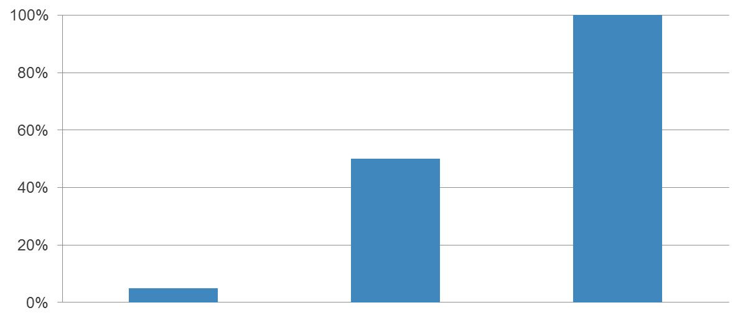
Формирование отраслевой системы оценки квалификаций и аккредитации образовательных программ
РАЗРАБОТКА ПРОФЕССИОНАЛЬНЫХ СТАНДАРТОВ
СЕРТИФИКАЦИЯ КВАЛИФИКАЦИЙ
ОБЩЕСТВЕННО-ПРОФЕССИОНАЛЬНАЯ АККРЕДИТАЦИЯ ООП
Разработка профессиональных стандартов
Сертификация выпускников по ключевым (ядерным) специальностям ГК Росатом
Процент сертифицированных выпускников НИЯУ МИФИ, приходящих в отрасль (ключевые специальности)
2013 год : 10%
2017 год : 100%
2016
2020
Профессионально-общественная аккредитация
Направления подготовки/специальности, реализуемые в интересах отрасли в опорных вузах ГК «Росатом» и других образовательных учреждениях, готовящих кадры для Госкорпорации, должны пройти отраслевую профессионально-общественную аккредитацию.
Ежегодная аккредитация не менее 10 образовательных программ ВО по ключевым специальностям/направлениям
Аккредитация программ СПО с учетом требований World Skills
Аккредитация программ ДПО
2011-2012
2013-2014
2017
1 этап. Пилотный проект по внедрению системы сертификации квалификации выпускников вузов – «входной контроль» (сентябрь 2011 – ноябрь 2013)
2 этап. Расширение списка специальностей и предприятий – участников проекта (2013-2014 год)
3 этап. Переход к обязательной сертификации всех выпускников, приходящих в отрасль (2017 год)
5

Slide 6
Разработка профессиональных стандартов
Участие НИЯУ МИФИ в разработке профессиональных стандартов
Разработка профессиональных стандартов в интересах ГК «Росатом» в 2013-2015 годах
Планы по разработке ПС на 2016 г.
Охвачено 28 направлений подготовки. В разработке приняли участие – 590 специалистов из 40 предприятий Государственной корпорации «Росатом»
6

Slide 7
Участие предприятий в разработке профессиональных стандартов
ЗАО «Гринатом»
ОАО ТВЭЛ
ОАО Концерн Росэнергоатом (Ростовская, Балаковская, Нововоронежская, Курская, Ленинградская, Калининская, Белоярская, Смоленская, Кольская, Волгоградская атомные электростанции)
ОАО «Научно-исследовательский и конструкторский институт энерготехники имени Н.А. Доллежаля» (ОАО НИКИЭТ)
ФГУП «Комбинат Электрохимприбор» (ФГУП ЭХП)
ФГУП «Всероссийский научно-исследовательский институт автоматики им. Н.Л. Духова» (ФГУП ВНИИА)
ФГУП «Производственное объединение «МАЯК»
ФГУП «РФЯЦ – ВНИИ технической физики им. академика Е.И. Забабахина»
ФГУП «РФЯЦ – ВНИИ экспериментальной физики»
ФГУП «ФНЦП Производственное объединение „Старт“ имени M. B. Проценко» (ПО СТАРТ)
ФГУП ФНПЦ «Научно-исследовательский институт измерительных систем им. Ю.Е. Седакова» (ФГУП ФНПЦ НИИС)
ОАО «Сибирский химический комбинат» (ОАО СХК)
ОАО «Научно-исследовательский, проектно-конструкторский и изыскательский институт «Атомэнергопроект»
ФГУП «Горно-химический комбинат» (ФГУП ГХК)
ФГУП «Научно-исследовательский институт Научно-производственное объединение «ЛУЧ» (НПО ЛУЧ)
ООО Ядерное общество России
Ассоциация вузов «Консорциум опорных вузов ГК «Росатом»

Slide 8
Бизнес-процессы атомной отрасли и профессиональные стандарты
Управление отношениями с внешней средой
Планирование, организация и развитие
Безопасность и контроль
Операционные процессы
Поддерживающие процессы
Соотнесение обобщённых трудовых функций профессиональных стандартов с основными бизнес-процессами отрасли
Основные процессные области | Основные бизнес-процессы или виды труда | Процессы группы | ПС | Обобщённая трудовая функция (ОТФ) | Трудовая функция | Уровень
Операционные процессы | Генерация электроэнергии / эксплуатация АЭС | Производство и сбыт теплоэнергии | Слесарь по обслуживанию оборудования АЭС | Эксплуатационное обслуживание технологического процесса на оборудовании и системах, входящих в зону обслуживания | Все, включённые в ОТФ | 3
 |  |  | Специалист по эксплуатации электроэнергетических систем плавучих атомных станций | Обеспечение работы ЭЭС и оборудования ПАТЭС | Обеспечение оперативного управления ЭЭС и оборудованием ПАТЭС, производящим и выдающим электроэнергию | 6

Slide 9
Статистика охвата профессиональными стандартами бизнес-процессов отрасли
Каждый профстандарт в ГК «Росатом» имеет своего владельца
Сооружение АЭС в России /за рубежом ПС Инженер по строительству атомных электрических станций | Президент ОАО «НИАЭП» | Лимаренко В.И.
Сервис АЭС в России /за рубежом ПС Монтажник оборудования атомных электростанций | Генеральный директор ОАО «Русатом Сервис» | Сальков Е.А.
Энергетическое машиностроение ПС Наладчик станков и манипуляторов в атомной промышленности | Генеральный директор АО «Атомэнергомаш» | Никипелов А.В
Атомный флот ПС Специалист судоремонтного производства в области атомного флота | Генеральный директор ФГУП «Атомфлот» | Рукша В.В.

Slide 10
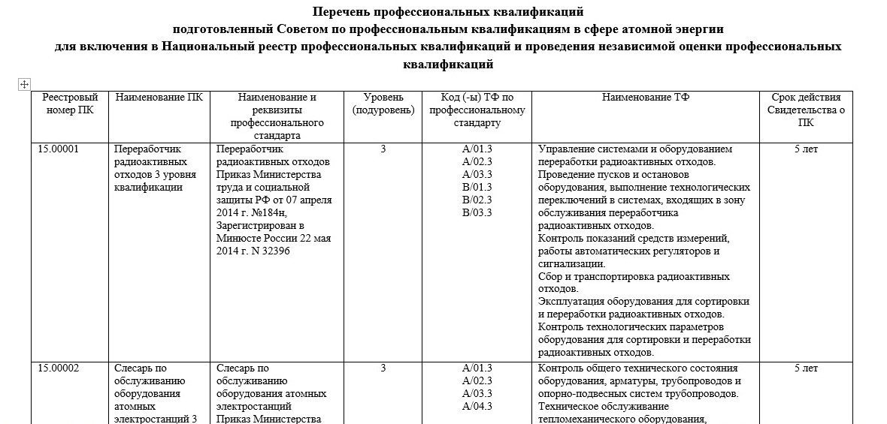
Карта профессиональных квалификаций
Карта профессиональных квалификаций в сфере атомной энергии позволит выстроить системную работу при:
разработке и согласовании экспертным сообществом профессиональных стандартов
актуализации уже принятых профессиональных стандартов и выравнивании уровней квалификации в них
определении наименований квалификаций и разработке комплектов оценочных средств (КОС) для их оценки

Slide 11
Результаты оценки квалификаций
Доля участия вузов ассоциации в процедуре оценки квалификаций
2012 – 2015 гг.
Соотношение групп сертифицируемых в различных организациях

Slide 12
Использования профессиональных стандартов в профессиональной оценке квалификаций
Оценка квалификаций студентов университетов, входящих в Ассоциацию опорных вузов ГК «Росатом», в 2016 году
 | Название университета | Специальность/направление подготовки | Кол-во студентов | Сроки проведения сертификации
 | НИЯУ МИФИ (Москва) | Радиационная безопасность человека и окружающей среды | Ок. 400 | октябрь-декабрь 2016
 |  | Физика пучков заряженных частиц и ускорительная техника
 |  | Электроника и автоматика физических установок
 |  | Ядерные физика и технологии
 |  | Ядерная энергетика и теплофизика
 |  | Ядерные реакторы и энергетические установки
 |  | Физика металлов
2. | ВИТИ НИЯУ МИФИ | 13.03.01 «Теплоэнергетика и теплотехника»
 |  | 13.03.02 «Электроэнергетика и электротехника»
3. | ИАТЭ НИЯУ МИФИ | 14.03.01 Ядерная энергетика и теплофизика
 |  | 14.03.02 Ядерные физика и технологии
 |  | 12.03.01 Приборостроение
 |  | 22.03.01 Материаловедение и технологии материалов
4. | Московский государственный технический университет имени Н.Э. Баумана | 140305 Ядерные реакторы и энергетические установки | 27 | 20 октября 2016
5. | Национальный исследовательский университет "МЭИ" | 14.03.01 Ядерная энергетика и теплофизика | 29 | 20 июня 2016
 |  | 14.04.01 Ядерная энергетика и теплофизика | 14 | 20 июня 2016
 |  | 13.02.02 Электроэнергетика и электротехника | 20 | 10 декабря 2016
6. | Ивановский государственный энергетический университет им. В.И. Ленина | 13.02.01 Теплоэнергетика и теплотехника | 20 | 6 -10 октября 2016
 |  | 13.02.02 Электроэнергетика и электротехника | 25 | 6 -10 октября 2016
 |  | 14.05.02 Атомные станции: проектирование, эксплуатация и инжиниринг | 20 | 16 – 30 октября 2016
7. | Нижегородский государственный технический университет им. Р.Е. Алексеева | 14.05.01 Ядерные реакторы и материалы | 16 | 15 ноября 2016
 |  | 14.03.01 Ядерная энергетика и теплофизика | 17 | 30 ноября 2016
8. | ФГБОУ ВПО Нижегородский государственный университет им. Н.И.Лобачевского | 03.04.03 Радиофизика | 8 | Октябрь 2016
Центры оценки квалификаций
Наименование центра оценки профессиональных квалификаций | Расположение | Статус
Головной экспертно-методический центр оценки и сертификации профессиональных квалификаций специалистов атомной отрасли | г. Москва | Аккредитован (решение СПК АЭ от 15.09.2016)
Центр оценки и сертификации профессиональных квалификаций специалистов атомной отрасли –ресурсный центр | г. Обнинск | Создан (планируется к аккредитации)
Центр оценки и сертификации профессиональных квалификаций специалистов атомной отрасли (ядерно-энергетический комплекс) –ресурсный центр | г. Волгодонск | Аккредитован (решение СПК АЭ от 15.09.2016)
Центр оценки и сертификации профессиональных квалификаций специалистов атомной отрасли (ядерно-оружейный комплекс) –ресурсный центр | г. Саров | планируется к регистрации – 2016
12

Slide 13
Профессионально-общественная аккредитация образовательных программ
24 образовательные программы, реализуемые в НИЯУ МИФИ в интересах ГК «Росатом», прошли ПОА (в 4 программах учитывались результаты сертификации) в агентстве по аккредитации программ инженерного образования (РОССНИО) и включены в FEANI INDEX - список инженерных программ и специальностей, которые соответствуют стандартам образования, официально признаны на национальном уровне, соответствуют европейскому уровню и признаются на территории ЕС.
РОССНИО – представитель Европейской федерации национальных инженерных ассоциаций и Российский союз научных и инженерных общественных организаций (ФЕАНИ)
Решением НСПК от 28.05.09.2016 Общественному отраслевому объединению работодателей «Союз работодателей атомной промышленности, энергетики и науки России (СРАПиН России) включён в Национальный реестр профессионально-общественной аккредитации
Решением СПК АЭ от 15.09.2016 Некоммерческому партнерству «Национальный ядерный инновационный консорциум» присвоен статус Уполномоченной организации для проведения (осуществления) профессионально-общественной аккредитации образовательных программ»
Разработанные и утверждённые документы для проведения профессионально-общественной аккредитации
Положение о порядке проведения профессионально-общественной аккредитации образовательных программ в сфере атомной энергии (ПОА).
Показатели для проведения аккредитации экспертизы образовательной программы.
Правила обращения образовательных организаций, заинтересованных в получении ПОА.
Методика расчёта стоимости работ по проведению ПОА

Slide 14
Отраслевая система обеспечения качества образования
Отраслевые квалификационные рамки и профессиональные стандарты
Сертификация выпускников и специалистов
Отраслевые центры оценки квалификаций
Национальный ядерный инновационный консорциум
Реализация процедур оценки квалификаций
Составление рейтингов профильных вузов
Подбор и подготовка экспертов
Оценка и корректировка образовательных программ
Ведение базы экспертов
Координация научно-методического обеспечения образовательных программ
Создание фонда оценочных средств
Координация усилий по формированию отраслевого заказа на подготовку специалистов
Выдача сертификатов
Аккредитация образовательных программ
Ведение реестра аккредитованных программ
Оценка качества подготовки выпускника

Slide 15
Благодарю за внимание

